Slide 1
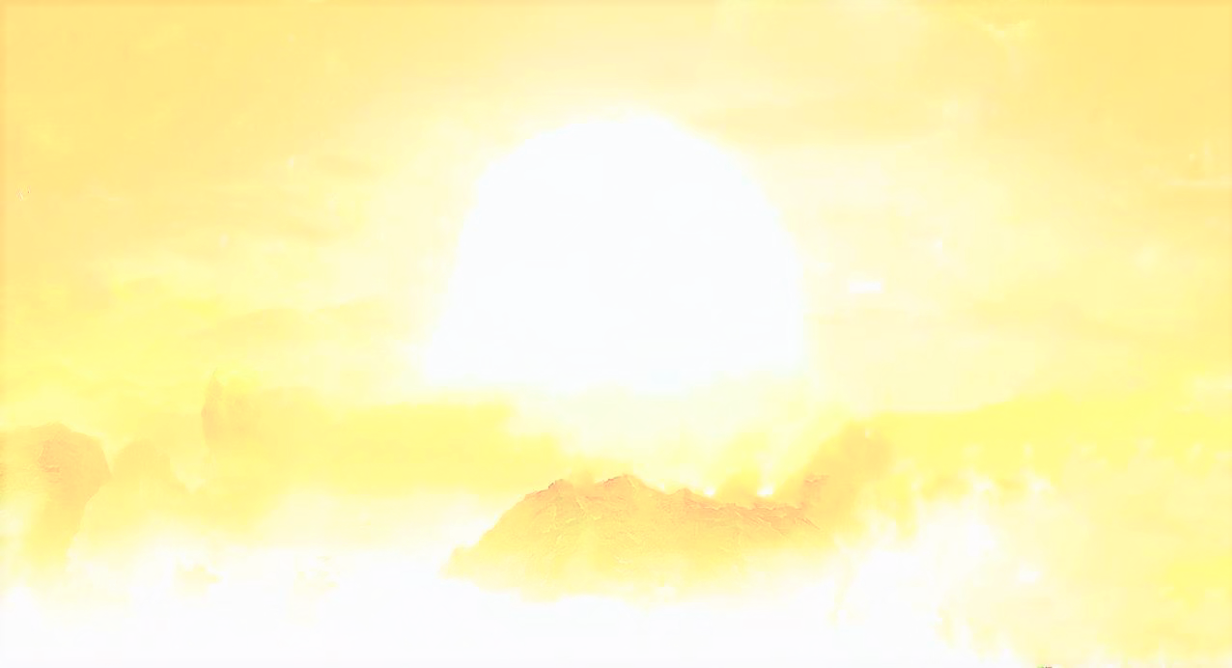
感恩南无释迦牟尼佛（三称）
感恩南无大慈大悲救苦救难广大灵感观世音菩萨（三称）
感恩师父盧軍宏臺長（一称）
给自己念三遍心经
请南无大慈大悲救苦救难广大灵感观世音菩萨慈悲，加持我XXX正信正念，如理如法，修心修行，增上智慧。

Slide 2

师父给世界佛友最后的叮咛
世界佛友大家好！
师父很久没有跟大家见面了，这一年时间师父很想念大家，师父心中时时挂念着每个孩子。你们都是心靈法門的火种，无论师父在哪里，师父永远在你们每个孩子的心里，观世音菩萨的慈悲永远普照着你们的心灵。师父很爱你们！希望你们坚持佛道，永不退转！

Slide 3
师父十几年为了弘法，肉身消耗、背业很重，但是师父一直都在给你们加持。希望你们每天都能够好好学习师父的白话佛法和开示，依教奉行，严守戒律是成佛的基础。多多为众生真心付出，破除自身的我执我相，心中常念佛恩、国土恩、师恩、父母恩、众生恩；成佛的路上需要真心诚心、勇猛精进、心系众生、一心向佛的孩子。

Slide 4
释迦牟尼佛、观世音菩萨和师父会永远加持保佑每个正信正念的好孩子，佛法的传承靠每个佛子薪火相传，师父会引领你们到达彼岸。希望你们珍惜末法时期最后一班法船，众生的苦就是师父的苦，师父愿你们一世修成报佛恩！
师父
2021年11月5日

Slide 5

十念法（三）
白话佛法视频开示第83集
200606C

Slide 6
最后跟大家讲，第十是念死。大家知道人生一辈子，最后的结局就是死，所以念死是放在最后的，但是念死也是最后重要的一步。上面的九念你做得再好，最后一念没念好，前面的九念都不是太到位；前面的九念全部念好了，实际上最后这个对你来讲是最重要的出离。念死，大家猛一听，好像觉得“念死”不大好听，谁经常脑子里想“哎呀，要死了”？不好，倒霉。实际上经常要想想生命无常，不就是念死？看看自己几岁了，活了多少个春秋了？所以念念都会念死亡，经常想想，人生很可怜的，短短的几十年，有什么好争，有什么好夺，有什么好去忌妒的？自己想想很可怜，早点晚点

Slide 7
会作古的。很老的木头，雕刻一下，作古了还能成为古董；人死了，作古就作古了，什么都没有了。所以经常想生命无常，生命短暂。有的人说“我现在年轻，不修行无所谓，等我以后退休了，有空了，没事做了，我一定好好念经修佛”，不要你修了，因为时间很短暂，你能否活到退休这一天都不知道。所以，中国古贤圣人经常讲“黄土坡上无老少”，不是年轻一定是活着、年老一定是死的，很多人年纪轻轻就死了，太多了。所以经常想到生命无常，生命宝贵，“我不珍惜，我就是在浪费生命，我就是离死亡每天近一天”。所以当下修行，马上就修，把人间的烦事、杂事、烦恼全部先抛在一

Slide 8
边，然后做些生命中最有意义的事情——救度众生，修心成佛，广结善缘，众善奉行。过去有一位佛法大师就在自己禅室里写了一个大大的“死”字，他就是说：我们人不珍惜就是死，我们珍惜了也会死，最后的结局就是死，所以死没什么可怕，最可怕的——死了不知道到哪里，所以要学会珍惜。
佛陀曾经告诉众比丘们：“由于众生造作十恶之根源，以致将来遭受外在环境的贫瘠衰耗。”把佛陀当时的话翻译过来就是这样：因为众生有十恶的根源，所以生活中就是贫瘠、衰耗（很可怜，穷、衰亡），更何况是个人自身的恶报？所以报应如影随形。这就是师

Slide 9
父今天跟你们讲的十念。下次再跟你们继续讲，还有十恶，要下地狱的，不能投生人。希望大家好好地努力学佛修心。人生，其实讲究的就是寻找人生的真谛，寻找无我的境界，寻找真如的本性。
接下来，师父跟大家讲一个小故事。这故事很有意思，大家仔细听，可以在心中分辨一下。有兄弟两个人曾经都立志远游修道，无奈父母年迈，弟妹年幼，老大家里还有病妻弱子，所以一直未能成行。
有一天，有一个高僧路过他们家，兄弟两人一看高僧大德来了，请到家里来，给他跪拜，说“我要拜您为师”，并将家中的难处诉

Slide 10
说一遍。高僧双手合十，微闭双目，然后喃喃自语说：“舍得舍得，没有舍，哪来的得？你们两个人悟性皆不够，十年后我会再来。”然后飘然而去。
哥哥顿悟，手持经书决绝而去。哥哥就把家里一扔，走了。这个弟弟看看父母，再看看病嫂幼妹（哥哥走了，这个生病的嫂子还有他年幼的妹妹），终不能舍弃，他舍不了。
时间如梭，十年之后哥哥回来了，口诵佛经，念念有词，仙风道骨，略见一斑；再看弟弟，弯腰弓背，面容苍老，神情呆滞，反应缓慢。这位高僧如期而至（十年了，高僧讲过的话算数，他又回

Slide 11
来了），问两个人：“你们十年了，收获如何？”
哥哥说：“师父，十年内游遍高山大川，走遍寺庙道观，背诵真经千卷，感悟千千万万。”
弟弟说：“师父，十年内送走老父老母，病嫂身体康复，妹妹成家立业，但因劳累，无暇读诵经文，恐与大师无缘。”
高僧微微一笑，突然决定收弟弟为徒。这时候哥哥觉得奇怪了：“为什么不收我？弟弟在家里，为什么收他？”遂问缘由，“请问师父，这是为何？”

Slide 12
高僧道：“佛在心中，不在名山大川。心中有善，胜读真经千卷。父母尚且不爱，谈何普度众生？舍本逐末，终致与佛无缘。”
这个故事就是告诉我们，人要真修。人，不是单单要学佛，学了要用啊。人的本性是最善良的，远离了本性，你把佛放在身上哪个部位啊？所以真正能够学佛的人要根基好。就像学佛人修心入定，入定之后，心中有没有想念？很多人说“我入定了，我脑子空了”，错，你有啊！为什么？你虽然入定了，觉得你没有想念、没有念头了，实际上你没有念头也是一个想念，所以叫“定后思维”。没有想象的空间之后，还是有定后思维。在佛经上理解人性和佛性当中，

Slide 13
有一个“定前思维”。因为你在入定之前已经有想法了，就算入定之后去除了入定之前的想法，你入定本身就是一个思维。
佛法界告诉我们，看破去想，看中去想，就是智慧。也就是说，今天看破了、放下了，也是一个想念；今天这件事情，说“我在考虑，我还没有彻底放下，在修心”——你也是在思惟，所以本质上的区别就是智慧。因为思惟是依照智慧发出的声音，你有多少智慧，就会让思惟得到多少境界。举个简单例子，你这个人整天为别人好，帮别人做了一件事情，大家都境界比你低：“谢谢你，你做得这么好，整天为大家。”而你自己觉得：“我做什么了？这本来

Slide 14
就是应该的。我从小做到大，我爸爸妈妈也没说我好，我爸爸妈妈觉得我应该帮助别人去做很多善事的。”这就是境界的差异。随意地一切无碍，也就是说，一件好事情已经到了你的内心，一切没有障碍；而你要想去做一件好事，“我要去做”，这本身就是有想念，就会给你制造一种心中的障碍。所以带着心去修心，很难修成真心；无心去修心，才能修出真心。
看破了，看空了，你就进入了“如实相”的境界。就是你看破了，已经看空了，真的已经没有感觉了，你进入了“真实如来相”这个境界。你抓住真实界的真实性，坚持看空、看破、放下的理念，

Slide 15
然后碰到人间所有的问题，你一定有这个理念作为支撑点，不会再害怕任何人间的障碍，你就会得到大自在。所以有一句话叫“一切无碍的境界就是大乘佛法的智慧、无为和转化”。最后师父要告诉你们，大乘佛法的智慧，给你带来的是无碍；大乘佛法的无为，给你带来的是开解解脱；大乘佛法的转化，就是给你带来理悟和觉悟。
希望大家好好学佛，好好修心。今天跟大家《白話佛法》开示就到这里，我们下次再见。

Slide 16
【思考】
如何理解第十是念死。
如何理解十念法能证入涅槃。
【佛学常识】
念死
定后思维
“如实相”

Slide 17
【记诵】
第十是念死。实际上最后这个对你来讲是最重要的出离。念念都会念死亡，当下修行，马上就修，人生，其实讲究的就是寻找人生的真谛，寻找无我的境界，寻找真如的本性。
“佛在心中，不在名山大川。心中有善，胜读真经千卷。父母尚且不爱，谈何普度众生？舍本逐末，终致与佛无缘。”
看破去想，看中去想，就是智慧。思惟是依照智慧发出的声音，
随意地一切无碍，带着心去修心，很难修成真心；无心去修心，才能修出真心。
看破了，看空了，你就进入了“如实相”的境界。真的已经没有感觉了，
“一切无碍的境界就是大乘佛法的智慧、无为和转化”。大乘佛法的智慧，给你带来的是无碍；大乘佛法的无为，给你带来的是开解解脱；大乘佛法的转化，就是给你带来理悟和觉悟。

Slide 18
我们学佛的日常生活和佛学理论应紧密相联。学佛人不能在观音堂念经回家就忘记了自己是个学佛人。这样会让别人对佛法产生看法，同时也会给佛法的声誉造成影响。
有时候别人说你根本不像学佛人，你一瞋怒，更不像。这就是你的觉悟还不到位，所以一个人要真正地觉悟，更需要表里一致，践行一致，才能超脱自我。
师父每日佛言佛语（2021年5月3日）
《自心守慧》

Slide 19
看到一点点事就不愉快，说明你的心态当下正处于不愉快当中。知不快，马上调整，这就是随缘！
看到很难度化的众生，生起瞋恨心，说明你平等心还不够。学佛要学观世音菩萨大慈大悲，你才能超脱自我，解脱六道。
不住生死涅槃定，学佛度人大愿行。
常观自身心觉悟，共同迈向修心路。
一个念头，可以顿时让你醒悟，这叫“一念觉”。
一个错误，可以顿时让你陷入失误，这叫“一念误”。

Slide 20
不要蔓延自己对人间事物所产生的怨气，因为蔓延你心中的怨气会把你的心烧坏。
学会“自身守戒”“自心守定”“自性守慧”，你就是已经在人间得到了涅槃。
经常蔓延自己内心的怨气，烦恼和怒火将烧去你的智慧。这就是为什么佛法界讲“火烧功德林”。
有些人一辈子做了很多功德，但是他经常发怒，最后一点功德都没有，求佛佛不灵，求人人不信，求己己无定。这让产生的烦恼加剧，制造的痛苦更盛。

Slide 21
一生一世为谁忙，躯壳假我重担扛。
苦不堪言人生路，执相生活轮回苦。
觉悟是自性，所以“佛”字，其实经文中翻译出来就是一个“觉者”。
一个“佛”字，不管你在顺逆之中，都可以用佛法战胜邪思邪念，以佛性来克制人性，以佛性来相应本性。
有觉悟的人，修心非常容易；没有觉悟的人，修了半天，在修自己的情和自己的欲望，根本没有把自己的情和欲望去掉，怎么出离现实？“解脱之门”就会离你越来越远。

Slide 22
菩萨说，“以智慧故，不住轮回”“以大悲故，不住涅槃”。大乘行者，勇猛精进，在世修行，也能如鱼得水，广度有情。
今生投胎在人间，
因地受苦累世接。
抛弃空性烦恼见，
无罣无碍南飞燕。

Slide 23
本次共修如有不如理不如法的地方，请南无释迦牟尼佛，南无观世音菩萨，恩师盧軍宏臺長，龙天护法慈悲原谅，给我们智慧。加持我们正信正念、如理如法的修心修行，破一品无明，证一分法身！
结 束 语
感恩南无释迦牟尼佛！
感恩南无观世音菩萨！
感恩师父！
感恩大家！

